Slide 1
식품 직구
쇼핑몰 스토리보드
학 번 : 201544065
이 름 : 이 지 훈
담당교수 :허태성 교수님

Slide 2
INDEX
01
03
05
07
개요
02
구조
04
ER-D
06
스크린샷
08
개발도구
스토리보드
간트차트
결론

Slide 3
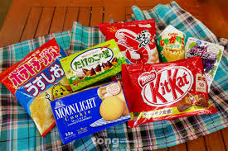
01 개요
• 해외 식품의 수요가 늘어남에 따라 만들게 되었다.

Slide 4
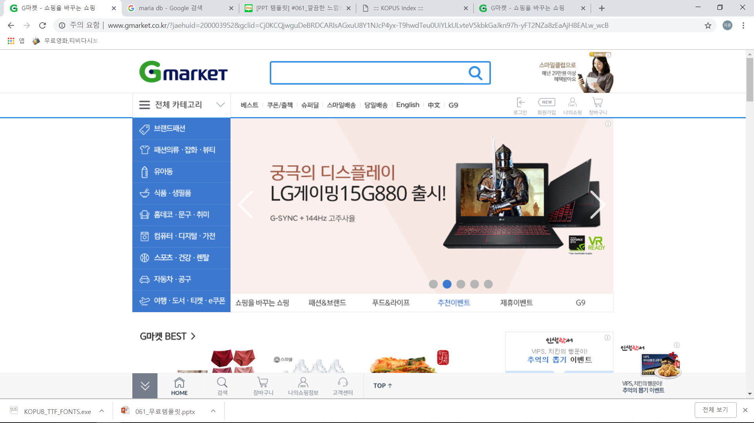
01 개요 – 참고사이트(g마켓)
장점 : 카테고리가 메인 페이지에
있어서 원하는 상품을 찾기
가 쉽다.
단점 : 버튼이 너무 많아서 어느
버튼을 눌러야 원하는 곳으
로 가는지 헤깔린다.

Slide 5
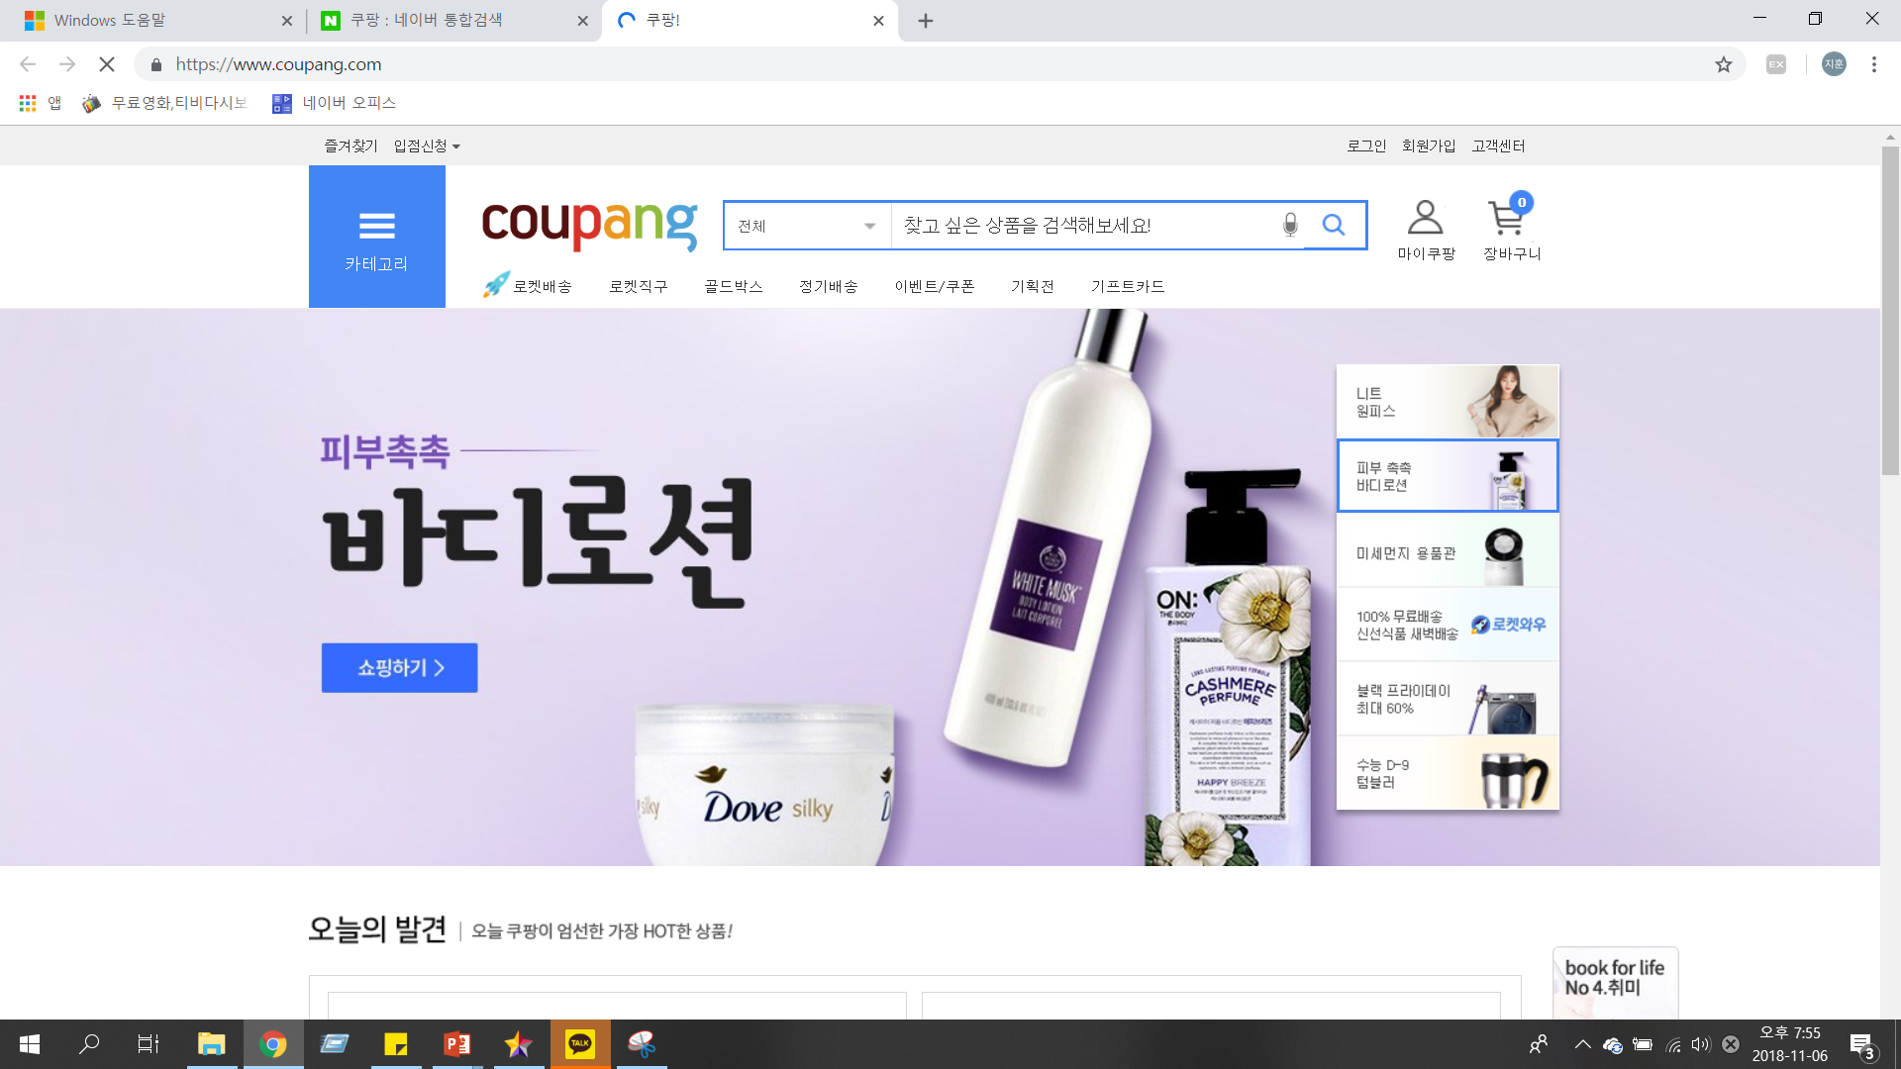
01 개요 – 스토리보드(쿠팡)
장점 : 접근성이 좋고, 빠른 배송
이 필요한 사람에게 로켓배
송 시스템을 사용하여 빠르
게 배송해준다.
단점 : 메인 페이지부터 과대 광고
가 심해서 인상이 찌푸려질
정도이다.

Slide 6



02 개발 환경
개발 언어
Javascript, jsp, css, java
개발 도구
Spring framework, maria DB
마리아 디비
Copyright ⓒ Slug. All right reserved.

Slide 7
03 구조 (회원)
메인화면
로그인
상품목록
Q&A
회원정보
상세정보
Q&A 목록
주문목록
구입
Q&A 등록/수정/삭제
구현
구현중
미구현

Slide 8
03 구조 (관리자)
메인화면
상품
주문
고객
고객센터
상품목록
주문목록
고객관리
Q&A 목록
상품등록/
수정/삭제
주문
수정/취소
고객관리
Q&A 등록/수정/삭제
구현
구현중
미구현

Slide 9

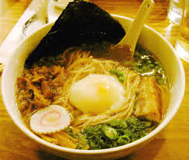

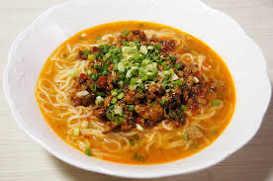
04 스토리보드 - (메인)
storyboard
① 메인화면으로 돌아간다.
② 로그인 창으로 이동한다.
③ 모든 물품을 검색한다.
④ 제일 잘 팔린 상품을 추려서
올려준다.
⑤ 자신이 장바구니에 담아둠 상
품을 볼 수 있다.
⑥ Q&A등 회원들의 불만사항을
접수하는 곳이다.
www.storyboard.com
Food Wide
③
①
카테고리
고객센터
장바구니
로그인/회원가입
⑥
⑤
②
베스트 상품
④
일본의 신선함을 느낄수 있는 라멘
2. 알프스의 향기가 뿜뿜
스위스 초콜릿
3. 먹어는 보앗나 중국
전통의 탄탄면!!

Slide 10
04 스토리보드 - (로그인)
storyboard
① 로그인 정보가 일치 하지 않으
면 알림창이 뜨며, 로그인되지
않는다.
② 회원가입 창으로 이동한다.
③ 회원 정보 찾기 창으로 이동한
다.
www.storyboard.com
Food Wide
로그인
ID
P.W
로그인
①
회원가입
②
③
비밀번호를 잊어버리셨나요?

Slide 11
04 스토리보드 - (회원가입)
storyboard
① ID가 중복일 경우 옆에 “중복
입니다＂라고 뜬다.
② PW가 PW확인과 다를 경우 빨
강색으로 바뀐다.
www.storyboard.com
Food Wide
회원가입
ID
①
P.W
②
P.W 확인
전화번호
주소
회원가입

Slide 12


04 스토리보드 - (물품게시판)
storyboard
① 카테고리 선택 시 선택한
항목을 나타내준다
② 해당 상품 클릭 시 제품 설명
으로 이동한다.
www.storyboard.com
Food Wide
카테고리
①
일본
고객센터
장바구니
이지훈님 반갑습니다.
일본 상품
일본의 신선함을 느낄수 있는 라멘
2. 일본 향 그대로 카레
3. 랑그리 바닐라향 샌드
②

Slide 13
04 스토리보드 - (물품)
storyboard
① 수량을 조정 할 수 있다.
② 해당 물품을 장바구니로 담을
수 있다.
③ 해당 물품을 바로 구매 할 수
있다.
④ 상품의 간편 설명이다.
www.storyboard.com
Food Wide
카테고리
일본
고객센터
장바구니
이지훈님 반갑습니다.
일본의 신선함을 느낄수 있는 라멘
6,000원
②
바로 구매
①
장바구니 담기
1
③
④
• 원산지 : 일본 도쿄
• 유통기한 : 2019-10-01
• 재고 수량 : 100개
• 상품 번호 : 1234567

Slide 14
04 스토리보드 - (구매정보)
storyboard
① 기본으로 회원의 기본 주소를
입력 된다.
② 회원의 요청 사항을 변경 할
수있다.
www.storyboard.com
Food Wide
카테고리
일본
고객센터
장바구니
이지훈님 반갑습니다.
주문/결제
구매자 정보
이름 | 이지훈
전화번호 | 010-1234-5678
주소 | 인천 남구 용현동 123-123 인하아파트 101호
요청사항 | 부재 시 경비실에 보관해 주세요!!
①
②

Slide 15
04 스토리보드 - (결제정보)
storyboard
① 결제 방법을 바꿀 수 있다.
www.storyboard.com
Food Wide
카테고리
일본
고객센터
장바구니
이지훈님 반갑습니다.
주문/결제
구매 정보
상품가격 | 6,000원
결제방법 | ⊙ 계좌이체 Ο 카드결제
물품정보 | 일본의 신선함을 느낄수 있는 라멘
①
결제하기

Slide 16
04 스토리보드 – (고객센터 – Q&A)
storyboard
① 페이지를 넘길 수 있다.
www.storyboard.com
Food Wide
카테고리
고객센터
장바구니
이지훈님 반갑습니다.
Q&A
이름 | 제목 | 날짜
이지훈 | 배송이 안와요 ㅠㅠ | 2018-11-06
류성원 | 환불 요청합니다… | 2018-11-01
백상헌 | 교환 요청합니다… | 2018-11-01
목기윤 | 배송문제입니다 | 2018-10-29
①
<이전 1 2 3 4 5 6 7 8 9 10 다음>

Slide 17
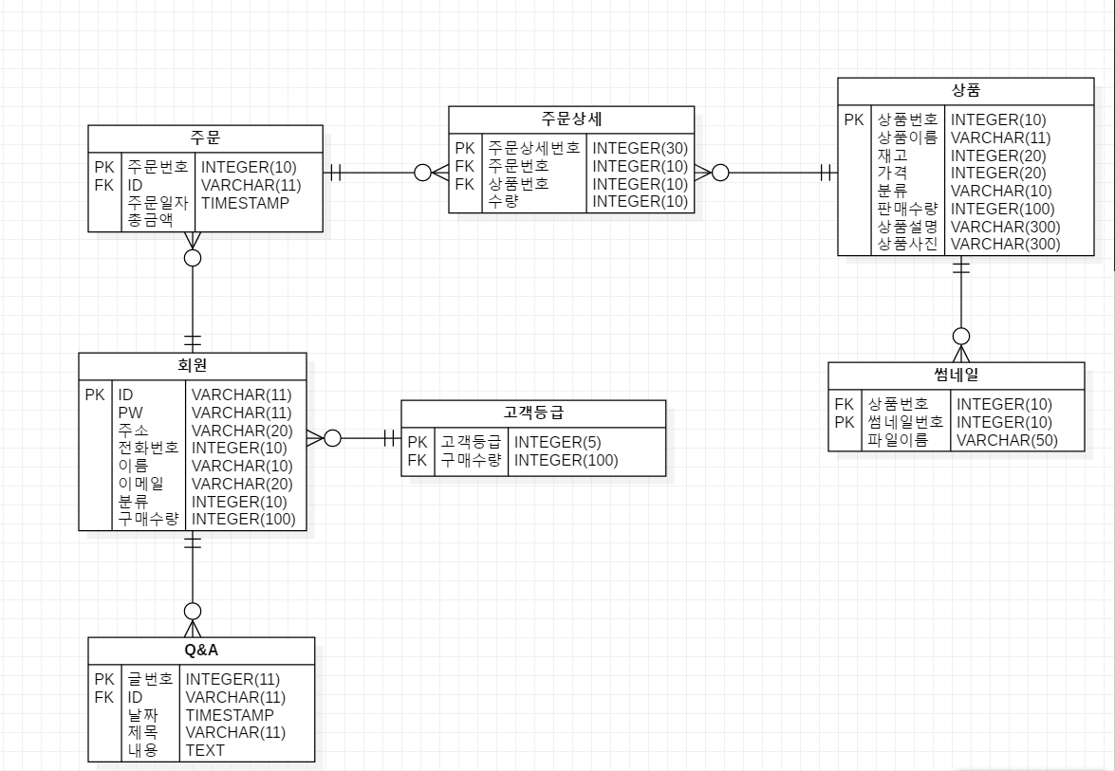
03 ER-Diagram

Slide 18
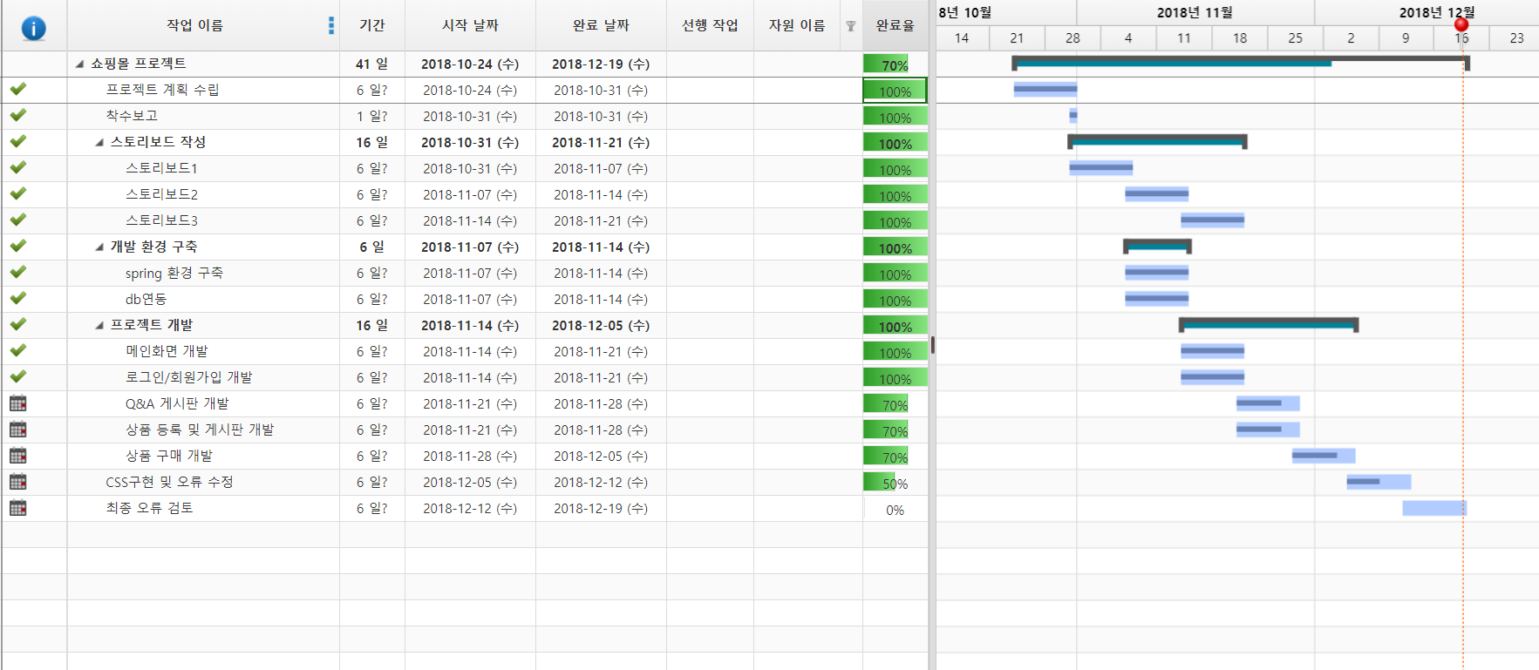
03 간트차트

Slide 19
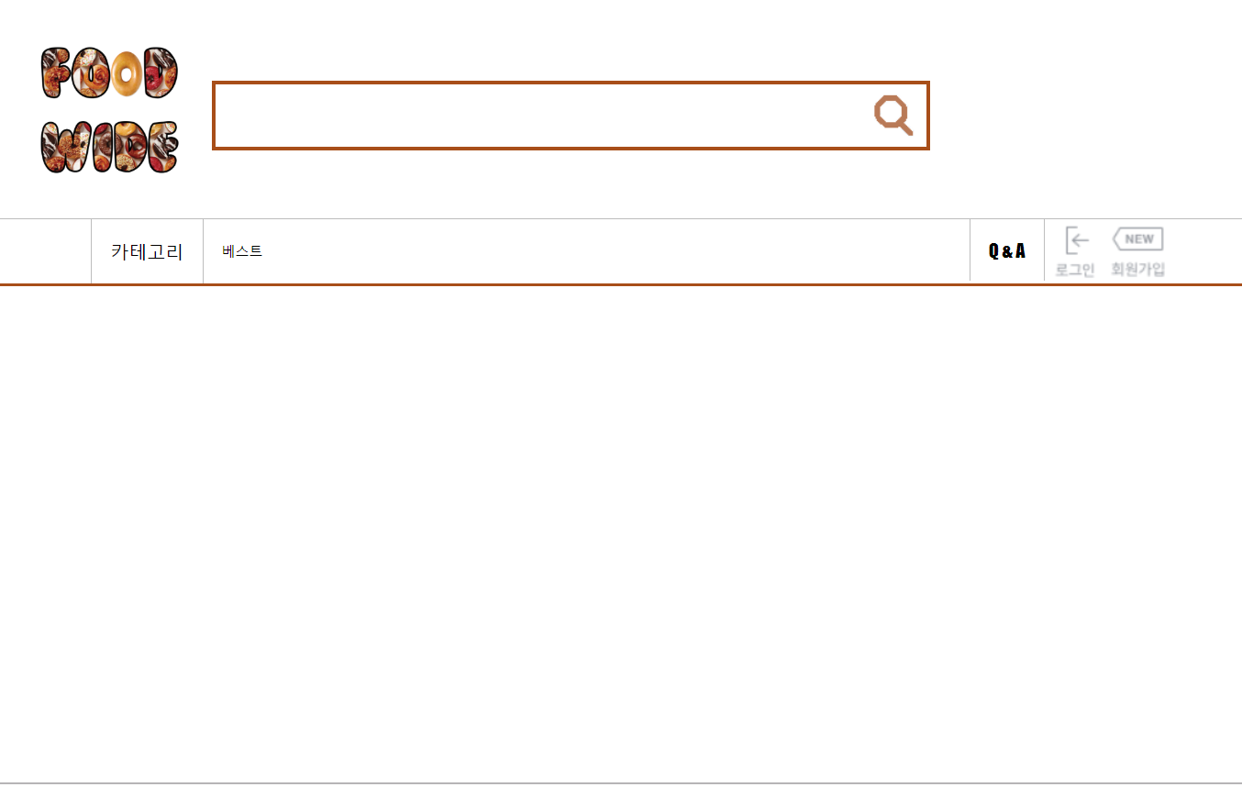
04 스크린샷 – (메인화면)

Slide 20
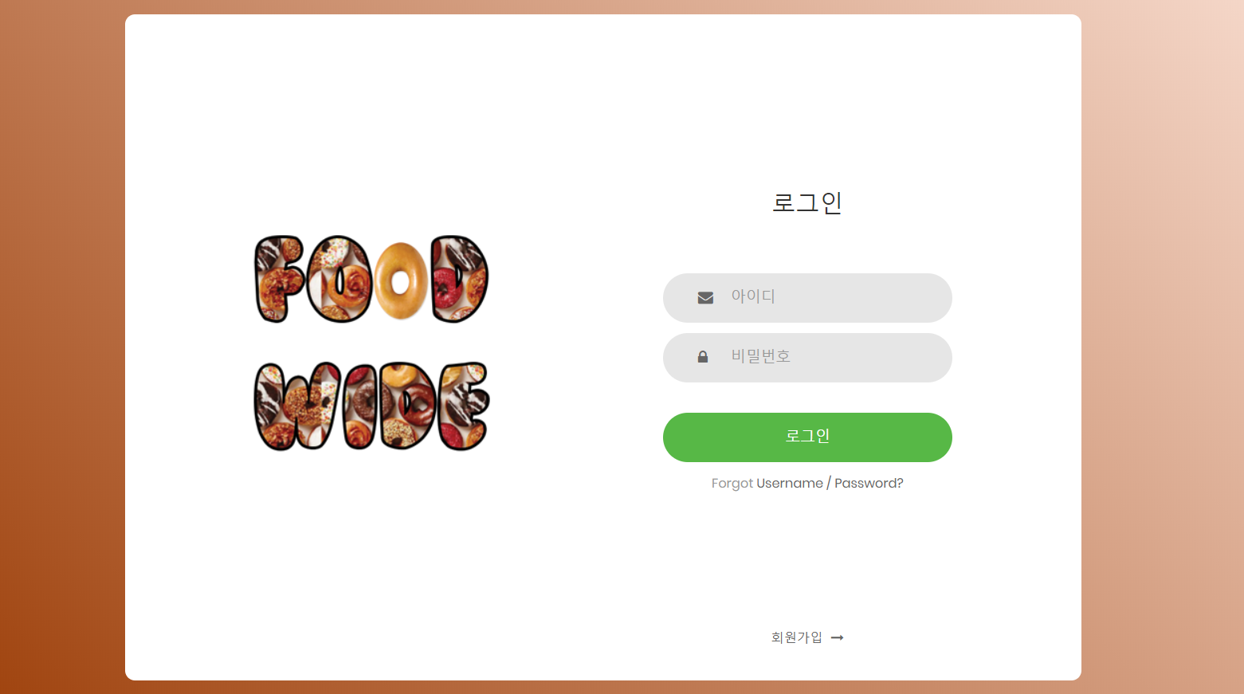
04 스크린샷 – (로그인)

Slide 21
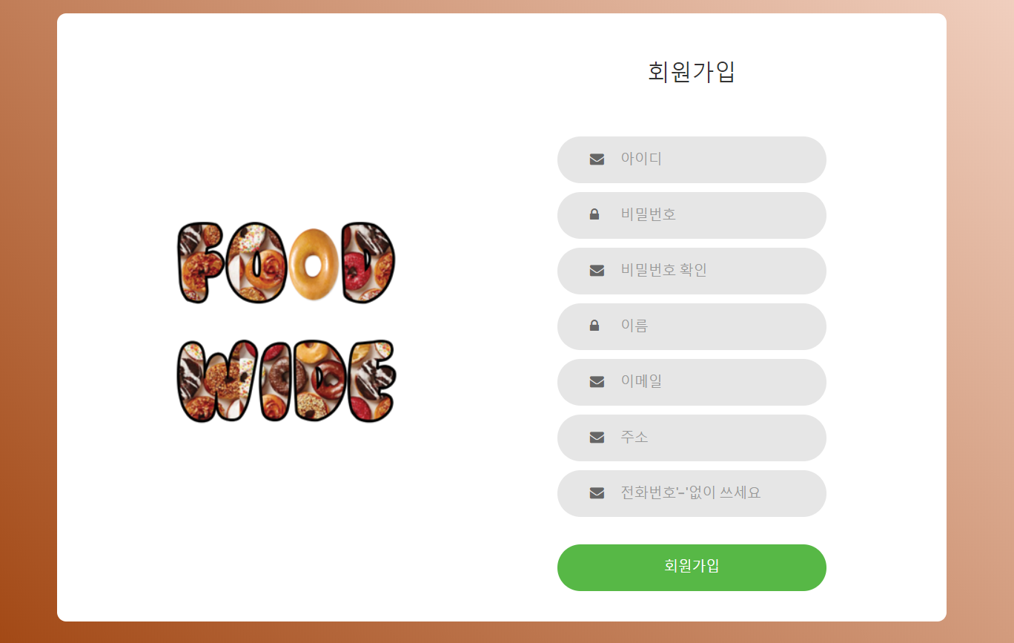
04 스크린샷 – (회원가입)

Slide 22
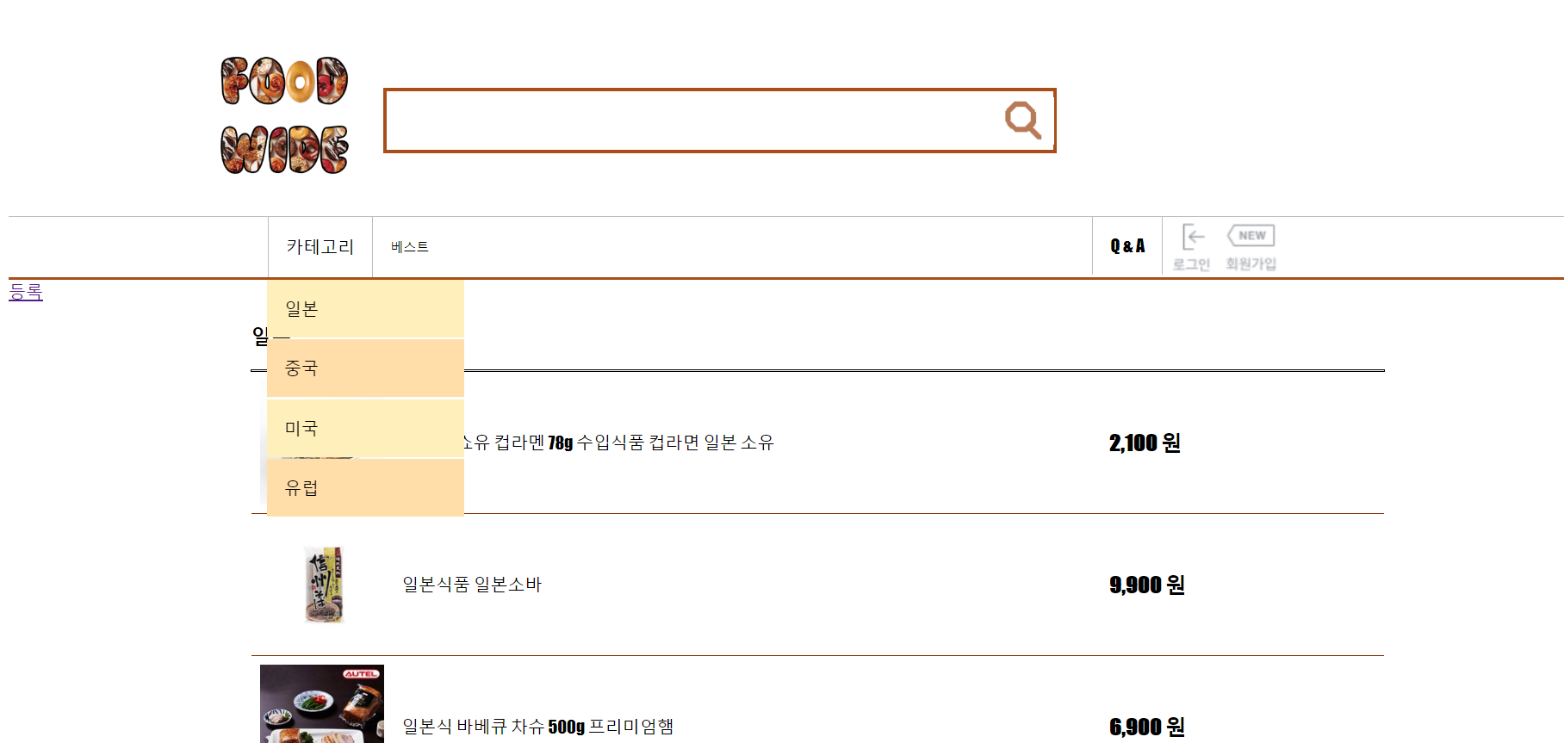
04 스크린샷 – (카테고리 게시판)

Slide 23
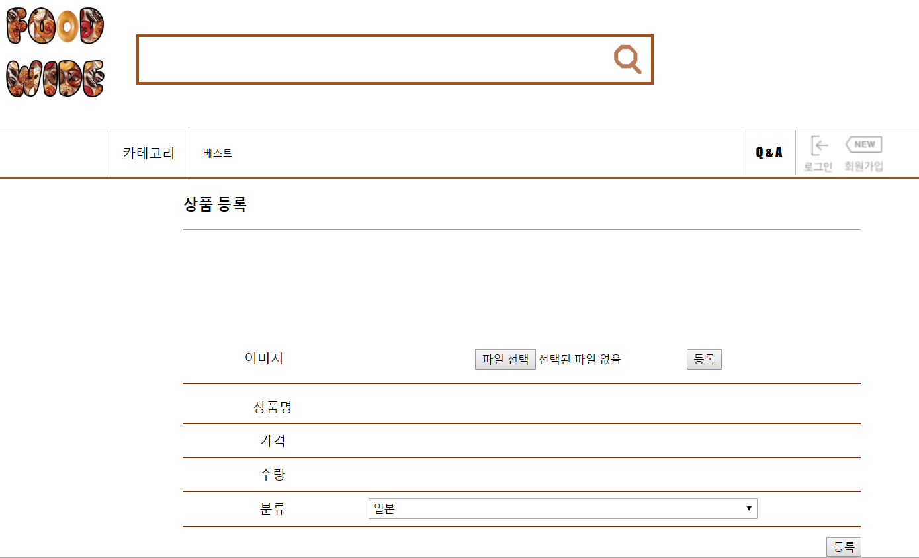
04 스크린샷 – (상품등록)

Slide 24
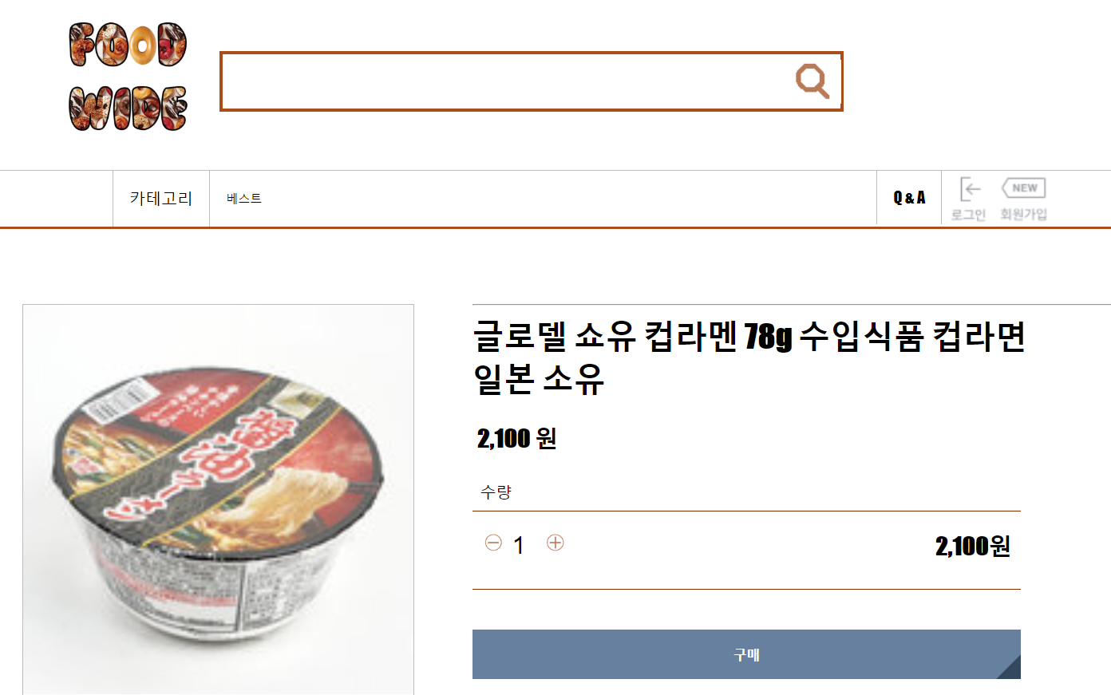
04 스크린샷 – (상품 상세)

Slide 25
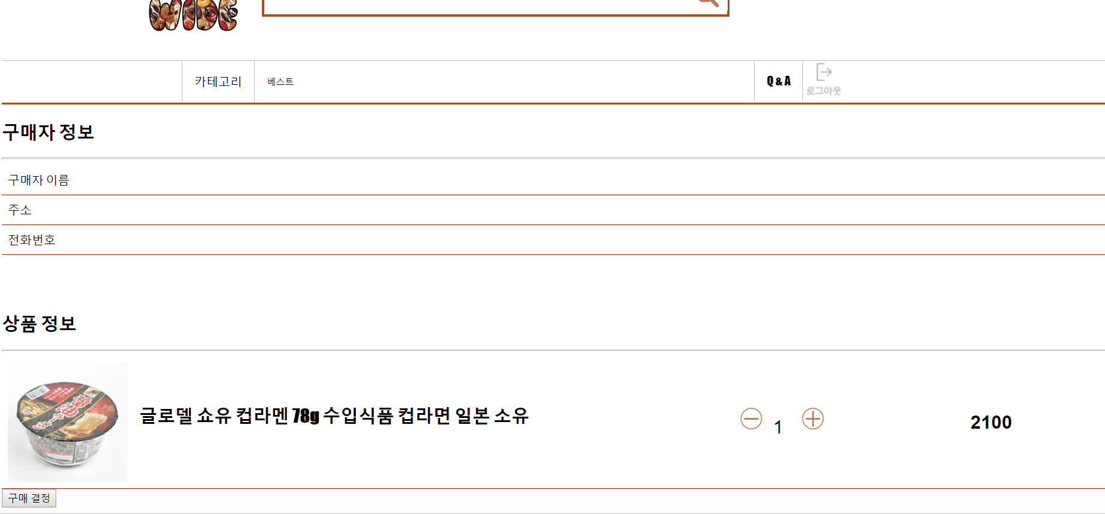
04 스크린샷 – (구매화면)

Slide 26
04 결론
얻은 점
스프링에 대한 심도 깊은 이해
파일 입출력에 대한 이해
부족한 점
- 완성하지 못하였다.

Slide 27
THANK YOU

